Slide 1
Praca własna KNN w Jupyter Notebook - 1
Problem do rozwiązania:
Aby przewidzieć klasę jakości jeziora dla nowego jeziora (z cechami toksyczności). To oznacza, że nowe jezioro otrzyma wartość cech w oparciu o to, jak ściśle pasuje do istniejących cech toksyczności jezior w zestawie treningowym. Może być sklasyfikowane do niskiej (low), średniej (middle) lub wysokiej (high) klasy jakości jeziora.
Loadings:
Open Anaconda Navigator
Launch Jupyter Notebook
Click “new”
In Menu click “File”
Click “open”
Posługując się kodem z Jupyter Notebook: KNN Iris napisz kod do problemu z klasą toksyczności jezior
Wyjaśnienie skryptu
Import bibliotek języka Python Import zestawu danych: plik Toxins5.csv (zmień katalog na lokalny) Opis komórek skryptu Interpretacja wyników: wykresy i dokładność
Użyj plików .jpg zapisz skrypt i wyświetl wyniki w konsoli Jupyter Notebook

Slide 2
Prezentowanie wizualizacji:
A parallel coordinate plot mapuje każdy wiersz w tabeli danych jako linię lub profil. Każdy atrybut wiersza jest reprezentowany przez punkt na linii.
An Andrews plot or Andrews curve to sposób wizualizacji struktury w danych wysokowymiarowych. Jest to w zasadzie wygładzona wersja równoległego wykresu współrzędnych.
A Pairplot: wykres parami relacji w zestawie danych. Domyślnie ta funkcja utworzy siatkę osi w taki sposób, że każda zmienna liczbowa w danych będzie współużytkowana na osi y w jednym wierszu i na osi x w jednej kolumnie. Osie ukośne są traktowane inaczej, rysują one wykres, aby pokazać jednowymiarowy rozkład danych dla zmiennej w tej kolumnie.
A box plot or boxplot jest metodą graficznego przedstawiania grup danych liczbowych poprzez ich kwartyle. Jest to wykres, który daje dobre wskazanie, w jaki sposób wartości w danych są rozłożone.
3D wizualizacja relacji zmiennych (Chlorophyla, TN, TTC).
A line plot z liczbą sąsiadów związaną z błędem klasyfikacji.

Slide 3
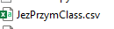
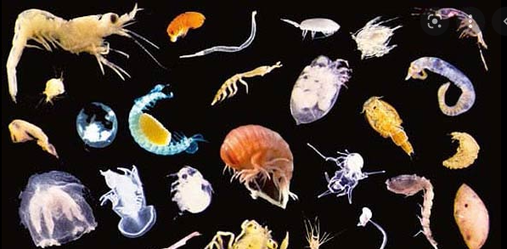
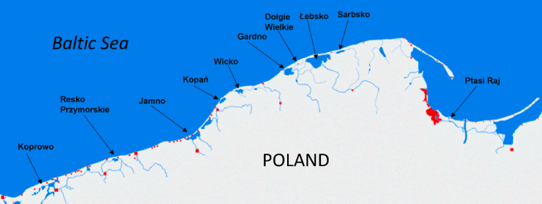
KNN own work at Jupyter Notebook - 1
Problem do rozwiązania:
Aby przewidzieć klasę zasolenia jeziora dla nowego jeziora (z biomasą 4 gatunków zooplanktonu). Oznacza to, że nowemu jezioru zostanie przypisana wartość cech w oparciu o to, jak ściśle pasuje do istniejącej biomasy gatunków zooplanktonu w jeziorach w zestawie treningowym. Można je sklasyfikować do klas mezohalinowych, oligohalinowych, słodkowodnych lub słodkowodnych-izolowanych.
Loadings:
Open Anaconda Navigator
Launch Jupyter Notebook
Click “new”
In Menu click “File”
Click “open”
Find files:
Wyjaśnienie skryptu
Import bibliotek języka Python Import zestaw danych JezPrzymClass.csv (zmień katalog na lokalny) Opis komórek skryptu Interpretacja wyników: wykresy (plots) i dokładność (accuracy)
Użyj plików .jpg zapisz skrypt i wyświetl wyniki w konsoli Jupyter Notebook

